Slide 1
Юный разведчик
Дидактическая игра по развитию внимания у дошкольников
5 – 7 лет

Slide 2
Правила проведения игры
Ребёнку необходимо из четырёх предложенных вариантов выбрать правильный ответ.
После того, как ответ дан, ребёнок или взрослый нажимает на картинку «мальчик-разведчик». Неправильные ответы исчезают, остаётся правильный.
По итогам игры ребёнку можно вручить награду «Юный разведчик». Макет медали дан на последней странице презентации и в архиве.
Данная игра основана на тестовых заданиях по выявлению уровня развития внимания у детей старшего дошкольного возраста.
Ребёнку предлагается стать разведчиком, предварительно выяснив, знает ли он, кто такие разведчики и зачем им нужно быть внимательным.
Взрослый читает вопрос, затем предоставляется время ребёнку для поиска правильного ответа.

Slide 3
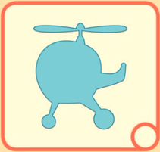
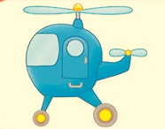
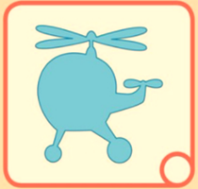
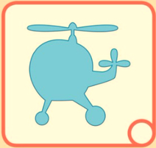
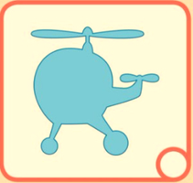
Найди правильный силуэт вертолёта

Slide 4
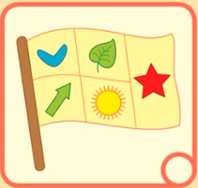
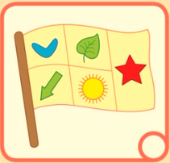
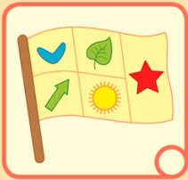
Найди флажок, который отличается от остальных

Slide 5
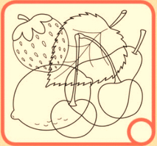
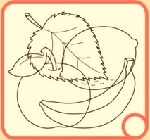
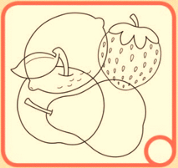
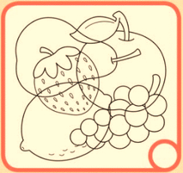
В какой группе присутствуют только яблоко, груша, клубника, лимон?

Slide 6
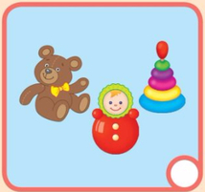
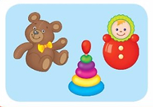
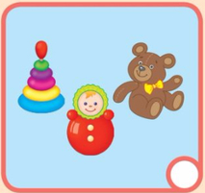
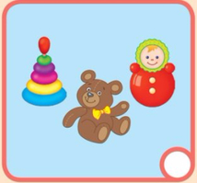
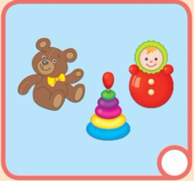
Найди такой же рисунок

Slide 7
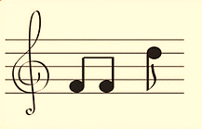
Найди точно такую же нотную запись

Slide 8
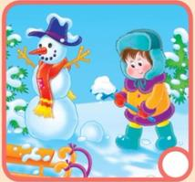
Найди картинку, которая отличается от остальных

Slide 9
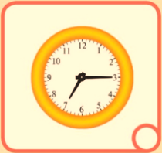
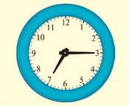
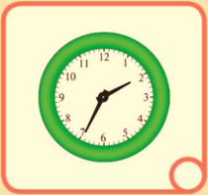
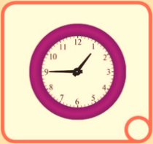
Найди часы, которые показывают такое же время

Slide 10
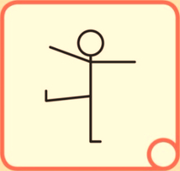
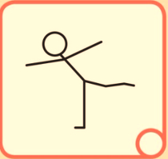
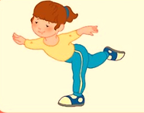
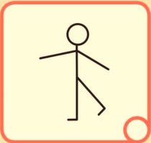
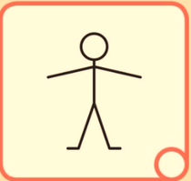
Подбери к этому рисунку соответствующую схему

Slide 11
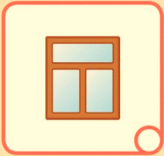
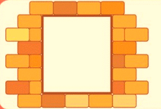
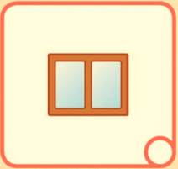
Какая рама подходит по размеру к этому окну?

Slide 12
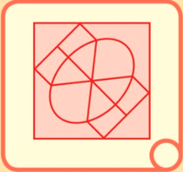
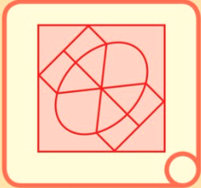
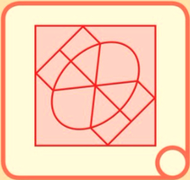
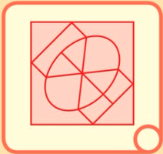
Какая фигура отличается от остальных?

Slide 13
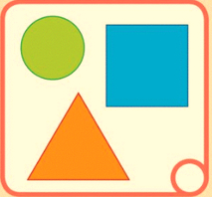
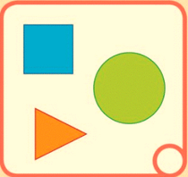
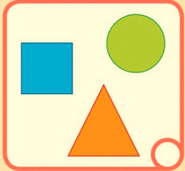
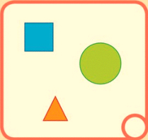
Найди фигурки точно такой же величины

Slide 14
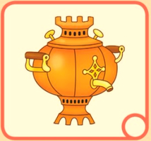
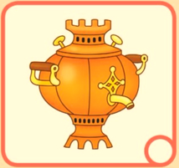
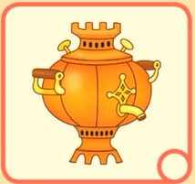
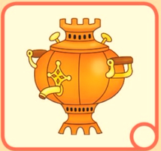
Какой самовар повёрнут в другую сторону?

Slide 15
Источники информации
https://www.liveinternet.ru/users/svetlana-sima/post413488298/
https://img1.liveinternet.ru/images/attach/d/1/134/977/134977513_4.jpg#DSD
https://img0.liveinternet.ru/images/attach/d/1/134/977/134977514_5.jpg#DSD
https://img0.liveinternet.ru/images/attach/d/1/134/977/134977516_7.jpg#DSD
https://img1.liveinternet.ru/images/attach/d/1/134/977/134977517_8.jpg#DSD
https://img0.liveinternet.ru/images/attach/d/1/134/977/134977518_9.jpg#DSD
https://img0.liveinternet.ru/images/attach/d/1/134/977/134977520_11.jpg#DSD
https://img1.liveinternet.ru/images/attach/d/1/134/977/134977521_12.jpg#DSD
https://www.liveinternet.ru/users/svetlana-sima/post413488298/
https://img1.liveinternet.ru/images/attach/d/1/134/977/134977523_14.jpg#DSD
https://us.123rf.com/450wm/oleon17/oleon171606/oleon17160600043/58308854-boy-in-plaid-shirt-with-questions-isolated-on-white-background.jpg?ver=6
https://img0.liveinternet.ru/images/attach/d/1/134/977/134977524_15.jpg#DSD
https://clip.cookdiary.net/sites/default/files/wallpaper/field-clipart/304396/field-clipart-cloud-grass-background-304396-4071701.png
http://d1841mjet2hm8m.cloudfront.net/thumb-900t/fb_1135/1620/39/200f7bec3bbfa466fd15ec2a5ed2a6dd.jpg
http://d1841mjet2hm8m.cloudfront.net/thumb-900t/fb_1135/1620/39/200f7bec3bbfa466fd15ec2a5ed2a6dd.jpg

